Slide 1



Makalenin Bitirilmesi ve Dergi Seçimi
Prof. Bünyamin ŞAHİN
Ondokuz Mayıs Üniversitesi Tıp Fakültesi
Anatomi Anabilim Dalı
bsahin@omu.edu.tr

Slide 2
İçerik
Kabul edilebilir makale yazımı
Dil, içerik ve biçim gözden geçirmesi
Uygun dergi seçimi ve gönderilmesi

Slide 3
Nitelikli Bilimsel Makale Yazımı
Dil

Slide 4
“Dergi editörleri incelenecek makale yükü altında olduklarından, gramer ve yazım kontrolü gibi genel ölçütlerle yayınlanmalarına karar verebilirler. O nedenle düzeltilebilecek hatalar yüzünden makalenizin reddedilmesinden sakının. Sunmadan önce makalenizin mükemmel göründüğünden emin olun
Arnout Jacobs, Elsevier Publishing
Yani, hem içeriği hem de dili etkileyici olmalıdır.

Slide 5
Üç C kuralı
İyi yazılmış makale üç özelliği taşımalıdır:
Clarity (Açıklık)
Conciseness (Özlük)
Correctness (Doğruluk)
Anahtar: gerekli detayları kaybetmeden olabildiğince öz ve özellikli yazmak

Slide 6
Düşmanlarımız
İyi yazılmış makale şunlardan kaçınır
Tekrar (Repitation)
Laf kalabalığı (Redundancy)
Belirsizlik (Ambiguity)
Abartma (Exaggeration)
Editör ve hakemlerin canını en çok sıkanlar

Slide 7
Tekrar ve Laf Kalabalığı
Makalede yazdığınız cümleleri her bir bölüm için ayrı ayrı yazın. Üşengeçlik göstermeyin.
Asla makalenin bir bölümünü kopyalayıp başka bir bölüme yapıştırmayın
Benzer kelimeleri kullanmaktan sakının!
In addition, sections were also stained with …
After centrifugation, pellets were then…

Slide 8
Belirsizlik
Which, that, virgül ya da kesmelerin kullanımına dikkat!
“Calcium regulated transcription” ➔“Calcium-regulated transcription”dan farklıdır.
“To identify biomarkers of prostate cancer, we performed microarray analysis, using custom cDNA arrays” cümlesinde ikinci virgül silinmelidir.

Slide 9
Abartma
*
“There was a massive decrease in the number of tumors following p.o. administration of green tea”
Farklılık belirtilmeli ancak abartılmamalıdır.

Slide 10
Dil Düzeltme Hizmetleri
Makaleniz değerlidir. Ona yatırım yapım.
Makalenizi bir dergiye sunmadan önce mutlaka profesyonel hizmet sağlayıcılardan dil düzeltmesi hizmeti alınız.
40-50 Dolara hizmet alabilirsiniz.
Elsevier sayfasından daha fazla bilgi alabilirsiniz:
http://www.elsevier.com/wps/find/authorsview.authors/languagepolishing

Slide 11
Dil Düzeltme Hizmetleri
Tavsiye edilen şirketler
  Scribendi
  Edanz Editing
  Liwen Bianji
  International Science Editing
  Asia Science Editing
  SPI Publisher Services
  Diacritech Language Editing Service
Listelenenler dışında da dil düzeltme hizmeti veren kuruluşlar da bulunmaktadır. Dil hizmeti almış olmak makalenin kabul edileceğini garantilemez.

Slide 12
Nitelikli Bilimsel Makale Yazımı
Teknik Detaylar

Slide 13
Biçim
Aynı satır aralığı, font ve font büyüklüğü – Çift satır aralığı, 12 font büyüklüğü ve Times New Roman fontu
Aynı başlık biçimi ve en fazla 3 seviye alt başlık
Numaralı sayfalar
Yazım kurallarına göre gerekirse numaralı satırlar
Yazım kurallarına göre bölüm başlıkları, şekil ve tablolar

Slide 14
Uzunluk
“Sadece esas bilgileri içeren 25-30 sayfa uzunluğunda makale sunum için idealdir”
Julian Eastoe, Co-editor, Journal of Colloid and Interface Science
Yazım kurallarına uygun sayıda kelime, şekil, grafik ve tablo sınırlamaları

Slide 15
Kısatlmalar
Standart olmayan kısaltmaları özette ve metinde ayrı ayrı olmak üzere ilk geçtikleri yerde tanımla
Yazım kurallarında standart kısaltmalar belirtilmişse tekrar tanımlama
Metinde bir ya da iki kez geçen terimleri kısaltmak yerine olduğu gibi kullan
Kısaltmaların açıklamasında: kelimelerin baş harflerini büyük yazmaya gerek yok
Ubiquitin Proteasome System (UPS)
YERİNE
ubiquitin proteasome system (UPS)

Slide 16
Son Tavsiyeler
Makaleyi olabildiğince açık yazın
Tekrarlardan kaçının
Çalışmanın ana ekseninden çıkmayın
Standart kurallara uyun
Dergi yazım kurallarına uyun
Makaleyi iyi bir dizilimde tasarlayın
En uygun dergiyi seçin

Slide 17
Son Tavsiyeler
Sadece hipotezinizle ilgili bilgilerden bahsedin
Bir istatistikçiden profesyonel destek alın
Makaleyi göndermeden önce bir süreliğine makaleden uzak durun, sonra tekrar okuyun
Bir meslektaşınızdan değerlendirme isteyin
Makalenizi dil denetiminden geçirtin

Slide 18
Nitelikli Bilimsel Makale Yazımı
Dergi Seçimi ve Sunum

Slide 19
Dikkat
Makaleni birkaç dergiye birden göndererek kumar oynama.
Sadece bir dergiye gönder
Uluslararası etik standartlar yasaklamıştır. Unutma, editörler çoğunlukla birden fazla dergiye gönderilmiş makaleleri yakalarlar.

Slide 20
Dikkat
Dergi yazım kurallarını incelemek kendinize ve editöre zaman kazandıracaktır.
Tüm editörler dikkatsiz hazırlanmış makalelerden nefret ederler.
Bu durum saygı ya da ihtimam gösterilmemesi olarak algılanır.

Slide 21
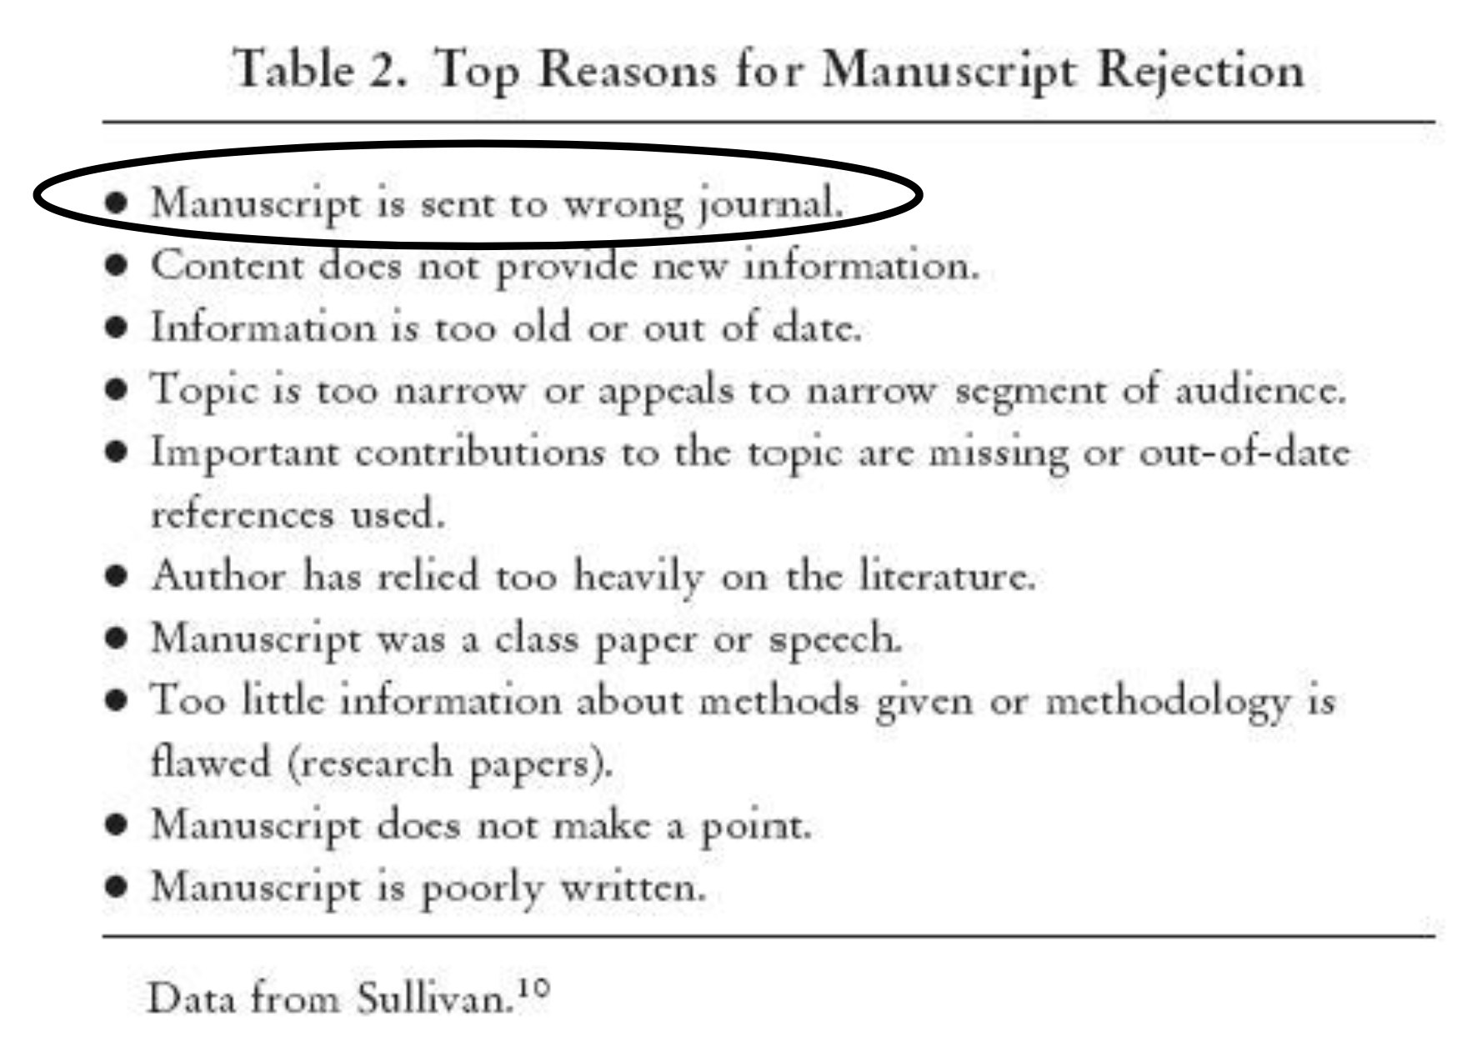

Slide 22
Dergi Seçimi
Makalenizi yayınlamak için doğru dergiyi seçmek makalenizin kabulü açısından kilit rol oynayan bir unsurdur.
Uygun olmayan bir dergiye göndermeniz durumunda ret cevabı almanız kuvvetle muhtemel olacaktır.
Makale için en doğru derginin tespiti de en az makalenin hazırlanması kadar önemli bir unsurdur.

Slide 23
Dergi Seçimi
Bariz hata makaleyi yazmadan önce dergiyi seçmek ya da önceden kafasında belirlediği bir dergi için makale yazmaya çalışmak.
Dergi araştırmak için makalenin tam anlamıyla bitmiş olması gerekir.
Farz edin ki makalenizi yazdınız ve elinizde oldukça başarılı olduğunu düşündüğünüz bir çalışma var.

Slide 24
Derginin sınıfını belirlemek
SCI/SSCI/AHCI indeksleri tarafından taranan dergiler (Bunlar da kendi içinde etki faktörüne göre A, B ve C olmak üzere ayrılabilir.)
Diğer indeksler tarafından taranan dergiler
Herhangi bir indeks tarafından taranmayan uluslararası hakemli dergiler
Herhangi bir indeks tarafından taranmayan ulusal hakemli dergiler

Slide 25
Dergi Seçimi
Makalenin hangi sınıftaki dergiye gönderileceği kararı.
İlk sınıf dergilere gönderilecek yayın 3. sınıf dergilere gönderilirse çalışma "boşa gitmiş" olur.
3. sınıfta bir dergide yayınlanacak kalitede olan eseri 1. sınıf bir dergiye gönderirseniz bu durumda da aynı gün ret cevabı alırsınız.

Slide 26
Dergi Seçimi
"Makalem ne kadar özgün, bilim dünyasına ne kadar katkı sağlayabilir, bilimsel değeri literatürdeki çalışmalara göre ne düzeyde?" gibi soruları sorarak bu konuda bir karara varabilirsiniz.
İkinci aşama olarak cevaplamanız gereken soru "hangi dergide yayınlanmalı" sorusu

Slide 27
Dergi Seçimi
Literatürde son yıllarda sizin konunuzda yayınlanan kaliteli çalışmalar hangi dergilerde yayınlanmış?
3-5 aday dergi belirleyebilirsiniz.

Slide 28
Aday dergiler içinden seçim
Yayın sıklığına göre
Etki faktörüne göre
Konuya göre
"yazarlara için/for authors" kısmını inceleyerek yazının hangi biçime göre düzenlenmesi gerektiğini öğrenebilirsiniz. Son olarak yazınızı düzenleyip dergiye gönderebilirsiniz

Slide 29
Hangi Dergi
Gözden geçir:
  Amaç ve hitap edilen kitle (Derginin web sayfası ve son makalelere bak)
  Okuyucular
  Güncel konular (Güncel özetlere bak)
  Bir meslektaştan yardım al
En iyisi göstereceğimiz bazı web sayfalarından yararlan…

Slide 30
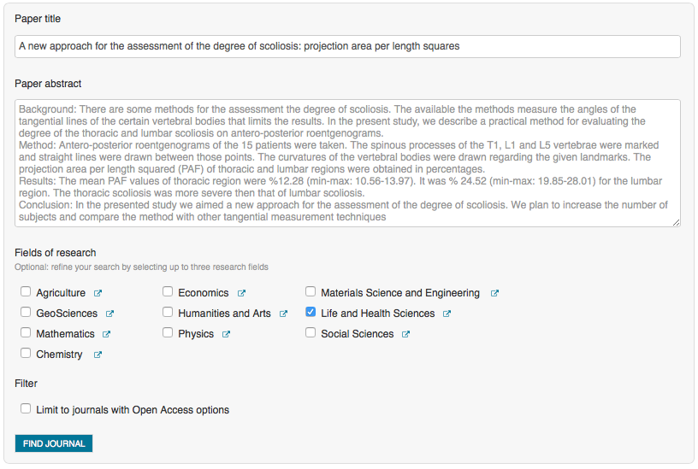
Dergi Seçimi http://journalfinder.elsevier.com

Slide 31
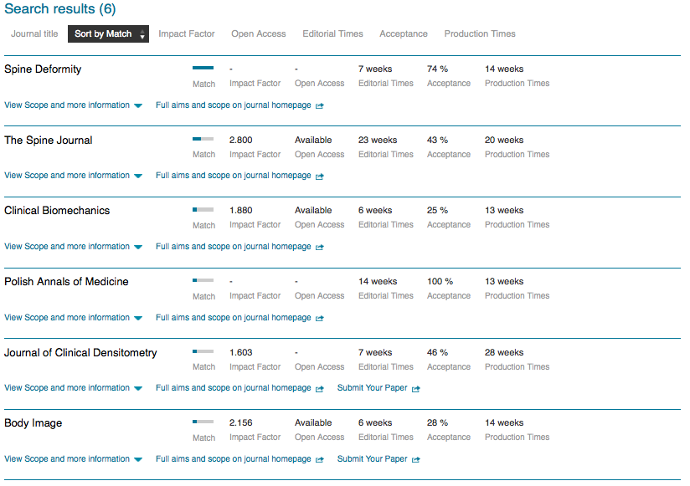
Dergi Seçimi http://journalfinder.elsevier.com

Slide 32
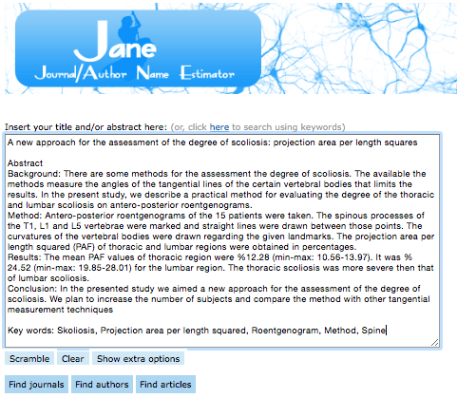
Jane http://www.biosemantics.org/jane/

Slide 33
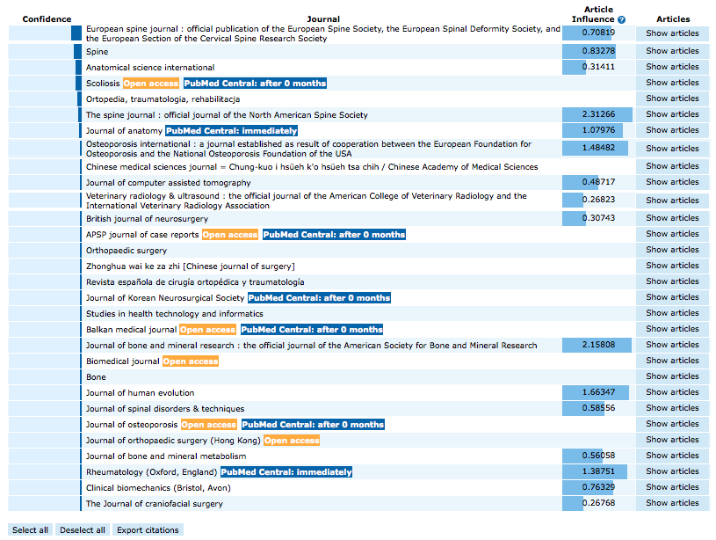
Jane http://www.biosemantics.org/jane/

Slide 34
Makalenizin kabulünü sağlayanlar
Detaylara dikkat
Kontrol, defalarca kontrol
Hakemlerin eleştirilerini dikkate alma
İyi Türkçe ya da İngilizce
İyi sunum
Düzeltme için yeterince çalışma
Yeni, orijinal ve daha önce basılmamış çalışmalar
Makalenin başkası tarafından incelenmesi
Etik kurallara dikkat

Slide 35
Prof. Bünyamin ŞAHİN
Ondokuz Mayıs Üniversitesi Tıp Fakültesi
Anatomi Anabilim Dalı bsahin@omu.edu.tr
Teşekkürler

